Slide 1
Team. Coding Salad
장난감 교환 어플

Slide 2
CONTENTS
001
개발 배경 및 목표
개발 배경
개발 목표
기대 효과
002
개발 환경 및 기능 설명
개발 환경
기능 설명
003
소프트웨어 소개 및 개발 현황
개선 방향
시연 영상 시청

Slide 3




Slide 4
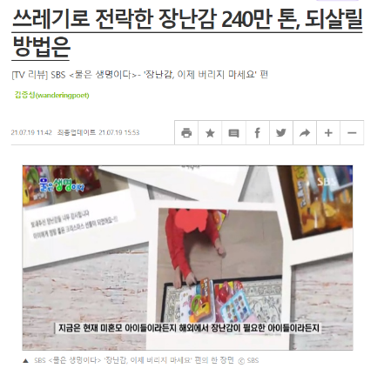
개발 배경 및 목표
2.1
개발 배경
- 최근 무분별하게 240만톤의 장난감이 쓰레기로 전락하고 있어
이에 대한 환경문제가 제기되고 있다.
- 아이들이 성장함에 따라 흥미를 잃어버리고 버려진다.
- 관련 어플이 존재하지 않아 장난감 교환 플랫폼이 있으면 좋겠다고
생각해 개발을 시작했다.

Slide 5
개발 배경 및 목표
2.2
개발 목표
존재하지 않던 장난감 교환 어플의 필요성
장난감 관련 어플이 존재하지 않아 장난감 교환 플랫폼 구축
장난감 중고 거래 활성화
장난감 중고 거래를 통하여 저렴한 비용으로 다양한 장난감 체험 가능
아이들의 빠르게 변화하는 흥미를 맞추고 환경적인 측면에서도 좋은 영향
매년 버려지는 장난감을 공유하여 자원을 절약하고 아이들에게 양질의 장난감을 제공
게시판을 통한 장난감 정보 제공 및 공유
게시판을 활용하여 사용자들간의 정보 제공 과 공유

Slide 6




Slide 7


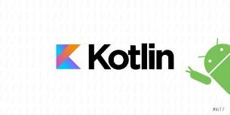
개발 환경 및 기능 설명
2.1
개발 환경
Android Studio
Kotlin
Firebase

Slide 8
개발 환경 및 기능 설명
Part 2
주요 기능
홈 화면
메인 화면
로그인 / 회원가입
중고거래 실시간 확인
중고거래 게시글 올리기
검색기능
게시판
채팅 기능
게시물 작성 / 수정 / 삭제
댓글 작성
중고거래 해당 게시글에 대한 채팅 가능
카테고리
마이페이지
기능 미구현
마이페이지 닉네임 설정
프로필 보기
로그아웃 / 회원 탈퇴
버전 정보

Slide 9
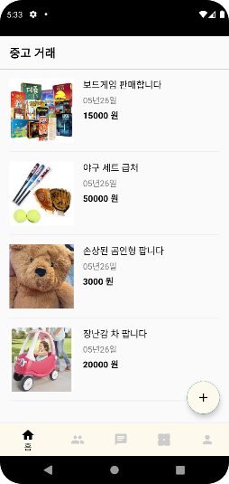
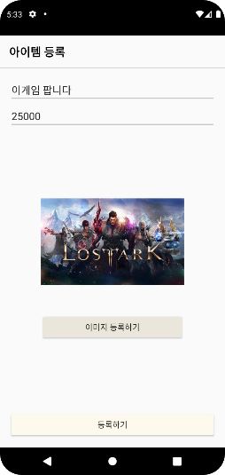
Part 2
홈
실시간 중고거래 현황
B
자신의 물품 등록
게시글 선택시 채팅시스템 바로 연결

Slide 10
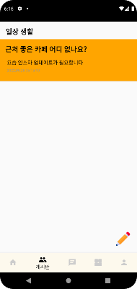

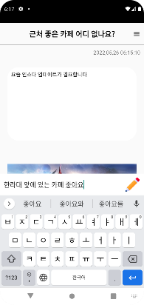
Part 2
게시글 기능
A
게시글 쓰기
서로 의견 나누기

Slide 11
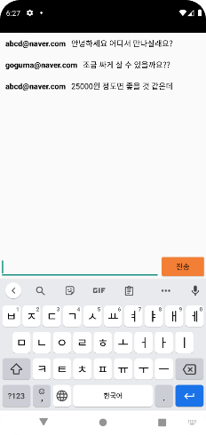
Part 2
채팅 기능
언제든 이용가능한 채팅
언제 어디서든 채팅을 통해
상대방과 거래를 약속할 수 있습니다

Slide 12
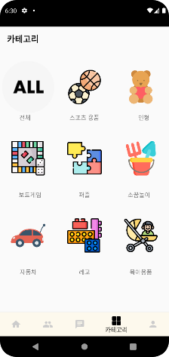
Part 2
카테고리 기능
카테고리를 통한 한눈에 쏙
- 기능 미구현 (추가예정)

Slide 13
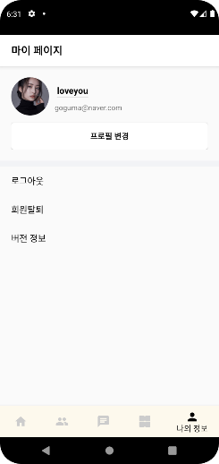
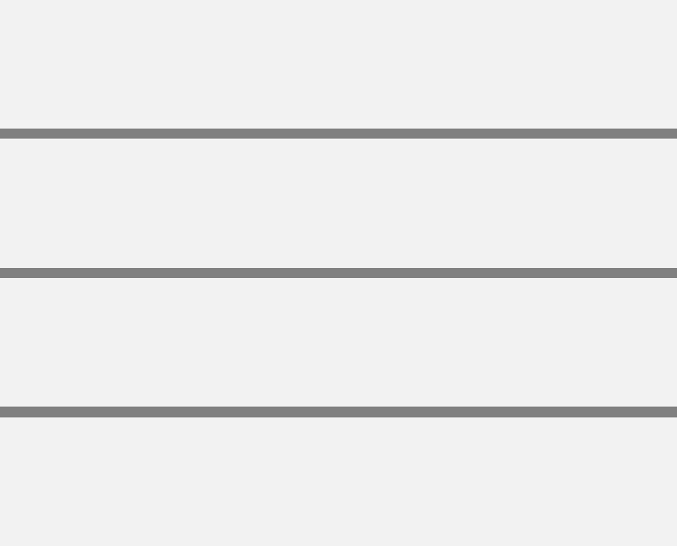
Part 2
마이페이지
마이페이지 기능
프로필 사진 및 닉네임 변경
로그 아웃 및 회원 탈퇴
버전 정보

Slide 14




Slide 15
감사합니다;
Team. CodingSalad

